Slide 1
CT-NFCm
Demo

Slide 2
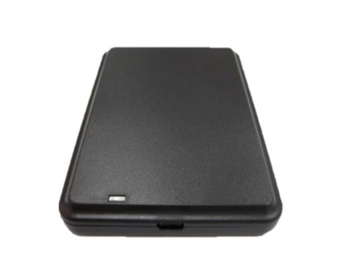
UR100(桌上型Reader)產品外觀

Slide 3
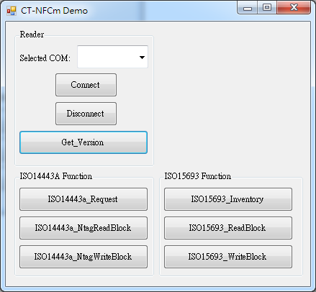
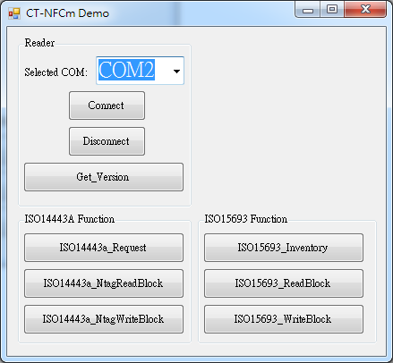

Demo – 連接設備
1
2
點擊
3

Slide 4
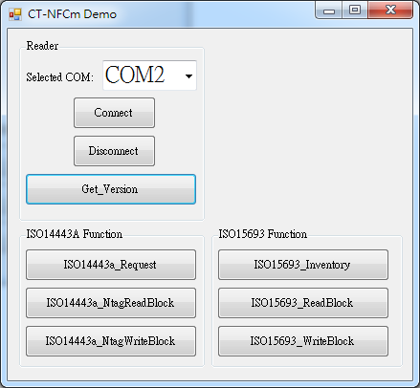
Demo – 讀取Reader版本
(利用此指令確認Reader通訊正常)

Slide 5
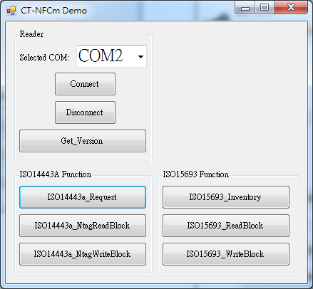



Demo – NTag 213 Tag 操作
1
2
3

Slide 6
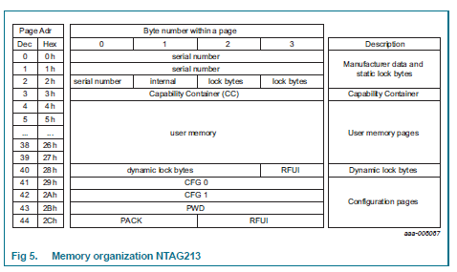
NTag 213 記憶體說明
使用者記憶體範圍Address[04h]~Address[27h]，每個page可存放4個bytes的資料
寫入自訂資料時，請將資料轉ASCII或UniCode編碼，以16進制的資料格式寫入
Hex to ASCII Text Converter
  https://www.rapidtables.com/convert/number/hex-to-ascii.html

Slide 7
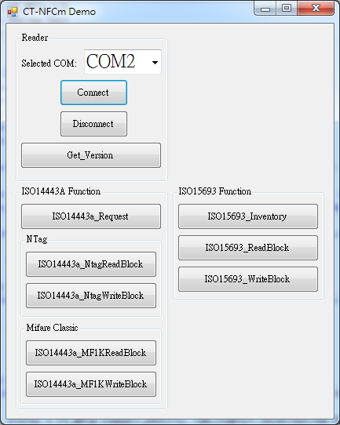
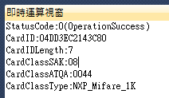
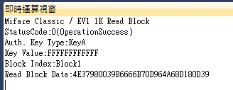
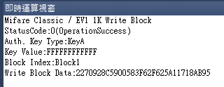
Demo – Mifare Classic/EV1 1K 操作
1
2
3

Slide 8
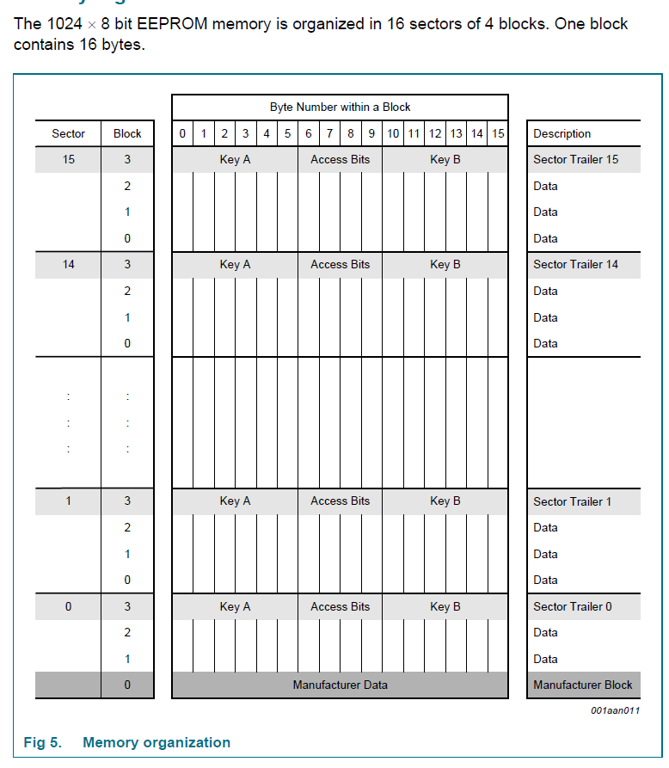
Mifare Classic/EV1 1K 記憶體說明
Sector[0]有4個Block
  Block[0] : Read Only / 原廠資料
  Block[1] : User Data Memory
  Block[2] : User Data Memory
  Block[3] : Key Block
Sector[1]~[15]有4個Block
  Block[0] : User Data Memory
  Block[1] : User Data Memory
  Block[2] : User Data Memory
  Block[3] : Key Block
Key Block存放Key A及Key B，如寫入使用者資料，會造成整個Sector無法使用
寫入自訂資料時，請將資料轉ASCII或UniCode編碼，以16進制的資料格式寫入
Hex to ASCII Text Converter
  https://www.rapidtables.com/convert/number/hex-to-ascii.html

